Slide 1

Sync+ 2.0
CX483MCA–Desay_EESE&CVPP parts
China EESE&CVPP
Updated on 2022-7-27
Desired Outcome
Awareness
Decision
Escalation Help
Think
Point of view
Plan to Implement
Implement

Slide 2
{R05 PRO } Software overall status {yellow}
Software key info
  Refer SWAD for the details:
    MCU version:20220708_486_PRO
    SOC version:20220714_0738_KL27_R05.PRO
  Verification scope and method:
    {Full verification} executed with pass rate 99.09%, 4P1 and 4P2 issues found and not fixed. Refer test report for detail.
Main changes compared with previous version, refer RN for the details, highlights listed below:
    Open P1 issue list with risk evaluation – refer slide 3
    Open P2 issue list with risk evaluation – refer slide 4
    Performance status– refer slide 5-8
    OTA status– refer slide 9
Notes:
Add P1 weekly burn down chart

Slide 3
{R05 PRO} Open P1 issue list with risk evaluation
Key | Summary | Priority | AIMS# | Remark
AW2-5257 | [CX483MCA][Performance][路测] R05版本路测，4个场景cpu占用情况整体升高 | Immediate Gating |  | 问题原因：前期是ECG设计如此，wave2车型无VIL文件，后面需求变更，R07版本修复 发生概率：必现 恢复机制：NA 风险评估：需求变更。评估低风险。
AW2-5304 | [CX483MCA][Performance][ Response Time]Power on到根目录两首歌的USB音源恢复，查看可用存，试结果较R00存在明显回退，需要优化 | Immediate Gating |  | 问题原因：前期是ECG设计如此，wave2车型无VIL文件，后面需求变更，R07版本修复 发生概率：必现 恢复机制：NA 风险评估：需求变更。评估低风险。
AW2-5305 | [CX483MCA][Performance][ Response Time]Power on QQ音源恢复，测试结果较R00存在明显回退，需要优化 | Immediate Gating |  | 问题原因：前期是ECG设计如此，wave2车型无VIL文件，后面需求变更，R07版本修复 发生概率：必现 恢复机制：NA 风险评估：需求变更。评估低风险。
AW2-5306 | [CX483MCA][Performance][ Response Time]Power on空调设置界面打开，查看可用存，试结果较R00存在明显回退，需要优化 | Immediate Gating |  | 问题原因：前期是ECG设计如此，wave2车型无VIL文件，后面需求变更，R07版本修复 发生概率：必现 恢复机制：NA 风险评估：需求变更。评估低风险。
AW2-5130 | [CX483MCA][必现][setting]状态栏无4G图标，显示为E | Immediate Gating |  | 问题原因：需求变更，现已添加了2/3/4G 信号的显示 发生概率：必现 恢复机制：NA 风险评估：需求变更。评估低风险。
Notes:
Add P1 weekly burn down chart

Slide 4
{R05 PRO} Open P2 issue list with risk evaluation
计数项:Status | 列标签
Gating | KL27_R06.ENG2 | KL27_R06.PRO | 总计
Analysis |  | 31 | 31
DEFINED |  | 1 | 1
Developing |  | 2 | 2
New |  | 4 | 4
Verification | 12 | 1 | 13
总计 | 12 | 39 | 51
Notes:
Add P1 weekly burn down chart

Slide 5
{R05 PRO} 性能测试状态
序号 | 影响因素 | 权重 | Happy path | Full | SPEC | Reference | R04.HF2 | R05 | 偏差 | 分析
1 | Power on第一帧动画播放 | 1 |  | Y | 5s | 7s | 8.20 | 8.51 |  | 横向对比数据偏差不大
2 | Power on Launcher界面可见 | 1 | Y | Y | 12s | 15.8 | 23.52 | 25.31 |  | 需baidu分析，登陆界面提前
3 | Power on优先蓝牙重连完成 | 1 |  | Y | 12s | 14.2 | 11.94 | 9.67
4 | Power on车机网络时间同步完成 | 0.5 |  | Y |  | 9.2 |  | 12.23
5 | Power on开机动画过程中到Fast RVC显示 |  |  | Y |  |  | 7.47 | 7.51
6 | Power on Launcher启动后Fast RVC显示 | 2 | Y | Y | 2s | 6s | 1.73 | 1.15
7 | Power on优先设备BT音源恢复 | 1 |  | Y |  | 18.2 | 11.61 | 12.00
8 | Power on车辆设置界面打开 | 0.5 |  | Y | 3.5s | 7.2 | 5.01 | 3.88
9 | 空调设置界面打开 | 0.5 |  |  |  |  | 4.60 | 3.86
10 | Power on空调设置界面打开/快捷菜单上点击空调按钮可用 | 0.5 |  | Y |  | 7.2 | 4.60 | 3.86
11 | Launcher显示到进入稳定运行阶段经过的时间 | 2 |  | Y |  |  | 65.13 | 49.40
12 | 系统稳定状态下Setting首次启动 | 0.5 |  | Y |  | 1.5s | 1.90 | 0.95
13 | 系统稳定状态下蓝牙音乐首次启动 | 1 |  | Y |  | 1.5s | 1.49 | 2.21
14 | 系统稳定状态下FM首次启动 | 1 |  | Y |  | 1.5s | 3.73 | 2.60
15 | Setting热启动 | 1 |  | Y |  | 200ms | 1.09 | 0.57
16 | 蓝牙音乐热启动 | 1 |  | Y |  | 200ms | 0.19 | 0.73 |  | 多余代码 以及耗时操作导致，删除多余代码 将耗时操作放在线程里
17 | FM热启动 | 1 |  | Y |  | 200ms | 1.43 | 1.12
18 | air conditioner热启动时间 | 0.5 |  | Y |  | 200ms | 0.24 | 0.22
19 | 副驾蓝牙音乐热启动时间 | 0.5 |  | Y |  | 200ms | 0.56 | 0.58
20 | 蓝牙电话冷启动时间 | 0.5 |  | Y |  | 2s | 10.88 | 9.89
21 | 蓝牙电话热启动时间 | 0.5 |  | Y |  | 200ms | 0.51 | 0.36
22 | 投屏冷启动时间 | 0.5 |  | Y |  | 2s | 1.63 | 1.87
23 | 精简屏幕冷启动时间 | 0.5 |  | Y |  | 2s | 1.44 | 1.62
24 | 精简屏幕热启动时间 | 0.5 |  | Y |  | 200ms | 1.39 | 1.42
Notes:
Add P1 weekly burn down chart

Slide 6

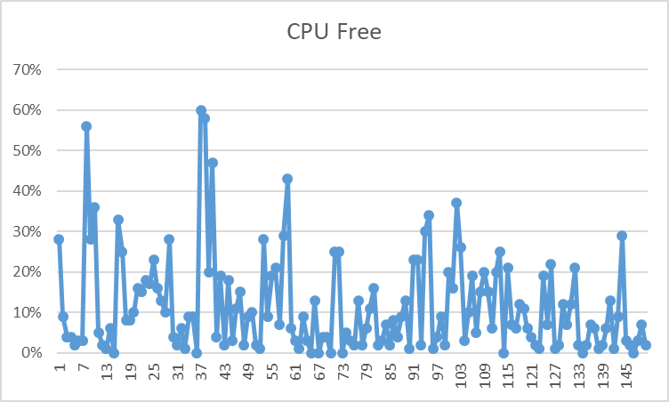
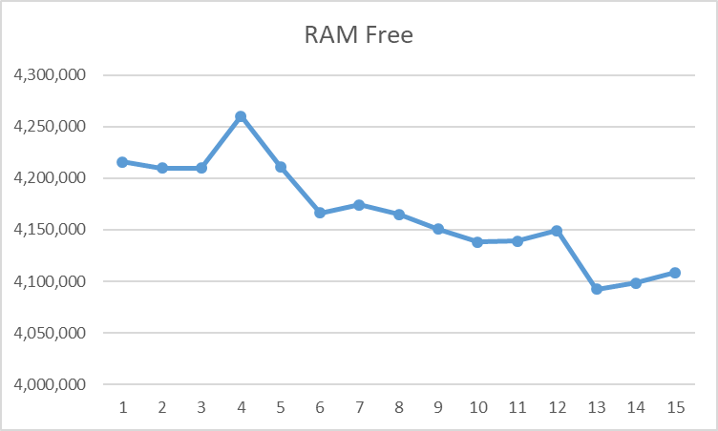
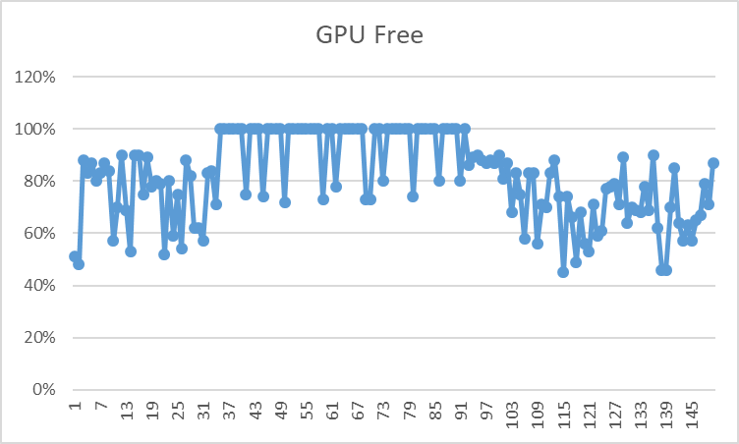
{R05 PRO} 性能状态
序号 | 影响因素 | SPEC | Reference | R06.HF1
1 | 8小时Monkey测试-设置 （com.desay.setting） | 0.5 |  | setting Crash优化WifiHotspotSettings页面，去掉部分冗余UI操作，修改SPI接收逻辑
2 | 8小时Monkey测试-蓝牙音乐（com.desaysv.mediaplayer） | 0.5 |  | pass
3 | 8小时Monkey测试-蓝牙电话 （com.desay_svautomotive.bluetoothtel） | 0.5 |  | pass
4 | 8小时Monkey测试（其他所属应用） | 0.5 |  | pass
5 | 24小时Monkey测试中的CPU Free | 1 | 0.12 | pass
6 | 24小时Monkey测试中的RAM Free | 1 | 4165932.00 | pass
7 | 24小时Monkey测试中的GPU Free | 1 | 0.82 | pass
8 | 24小时Monkey中的ANR次数 | 1 | 1.00 | System UI crash anr占用Cpu内存过高达到九百多，message未及时remove
9 | 24小时Monkey中的Crash次数 | 1 | 1.00 | System UI crash anr占用Cpu内存过高达到九百多
10 | 24小时Monkey中内存泄露进程数 | 1 | 2.00 | setting占用内存过高，页面不销毁和内存泄漏导致内存消耗较高，处理了Handler，CSS，Observer等部分得内存泄漏
CPU Free
RAM Free
GPU Free
Notes:
Add P1 weekly burn down chart

Slide 7
{R05 PRO} OTA测试状态
Title: | Verification Test Report For OTA
Function Name | Total Test Case | Passed Test Case | Failed Test Case | Percentage of Test Completion: | Test Cases Pass Percentage:
TC_SOC_OTA | 86 | 76 | 0 | 88.37% | 100.00%
TC_MCU_OTA | 74 | 71 | 0 | 95.95% | 100.00%
TC_MCU_USB | 66 | 65 | 0 | 98.48% | 100.00%
TC_SOC_USB | 66 | 65 | 0 | 98.48% | 98.46%
Total | 292 | 276 | 0 | 94.86% | 99.64%
Test Summary Description
Notes:
Add P1 weekly burn down chart

